Slide 1

API、人工智能与机器学习_Pecha Kucha
中山大学南方学院
2020/01/09
胡凯锋

Slide 2
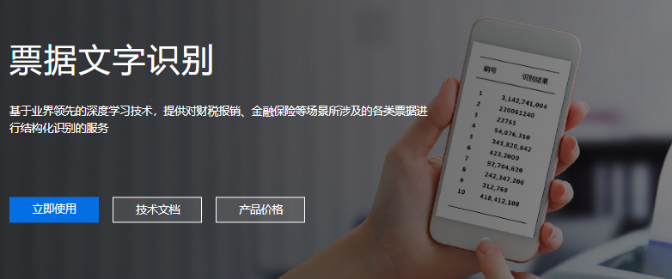

Slide 3
一、产品介绍
此款 全票 票据小助手APP 通过调取 文字识别API 与 图像识别API ，用户只需拍照或上传本地照片即可识别票据，APP会直接以文字的形式返回给用户，并根据票据的种类进行分类收藏，旨在让用户不再为票据多而杂感到烦恼。

Slide 4
二、市场背景
经过调查研究，随着移动互联网及通讯设备的普及，不难发现目前已有不少整理票据的APP，例如“票据宝”，“票据管家”等，专门针对票据客户提供的APP。但是随着人工智能的发展，文字识别将有效的代替各种繁琐冗杂的票据信息录入，基于此，票据小助手类轻巧便捷的小程序无疑是更好的整理票据的一种形式，因而，“全票”的诞生就变得非常有必要。

Slide 5
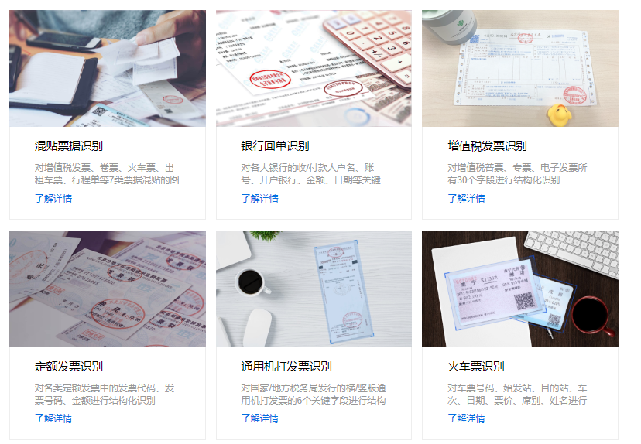

Slide 6
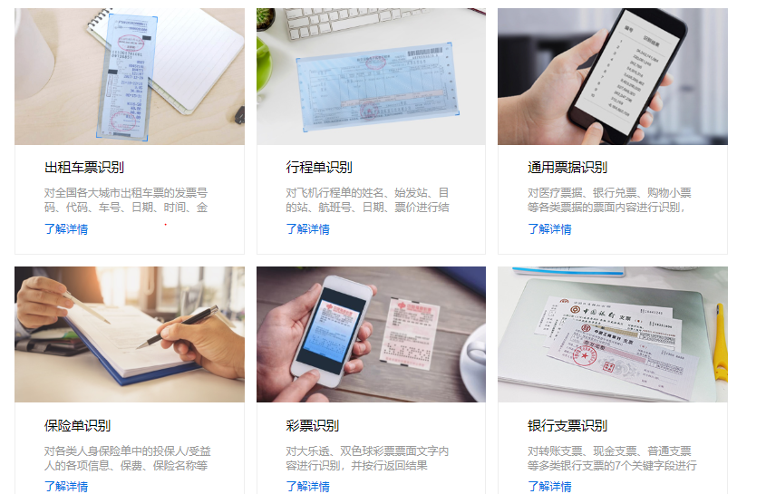

Slide 7
竞品分析
财政票据管理系统
优点：
功能齐全，包含偏好设置，各种查询入口 ，还有票据销毁等隐私保护措施。
缺点：
界面不够简洁美观，功能界面不清晰。
录入系统不方便，需要手动输入，不能拍照识别和本地上传，过于繁杂。
版本太低，太久没更新了已经不适合现代人使用，

Slide 8
四、 价值主张设计
（一）加值宣言
采用百度的文字识别API和图像识别API对现有产品进行加值和优化。 运用了机器学习中的图像文字识别的功能，通过即对于输入的一张图片（可正常解码，且长宽比适宜），使用混贴票据识别技术，对企业员工提交的原始票据粘贴单进行识别，有效提升财务核算效率，降低企业人力成本，实现财务报销的自动化。

Slide 9
四、 价值主张设计
（二）核心价值
最小可行性产品（产品的核心价值） 着眼于用户的最基本需求，提供图像logo识别和文字识别功能，解决用户管理票据信息繁琐冗杂的问题，同时提供永久记忆保存的最基础服务。

Slide 10
四、 价值主张设计
1）产品背景： 现在我们出行，购物，医疗甚至买彩票 都会产生票据，例如火车票，购物小票，增值税票等。每日收到票据的票据可能多而杂乱，因此对于票据的内容及对票据本身的整理和保存显得尤为重要，这款APP对票据的票面内容进行识别，能减少用户人工输入成本，大幅度提升录入效率及用户使用体验。
2）产品目的： 让票据信息不再繁多冗杂，实现永久记忆保存。

Slide 11
四、 价值主张设计
（三）核心价值与用户痛点
便捷性 用户可以不用通过人工输入文字信息等繁琐的操作，只需要通过手机拍照识别相应的票据类型后即可返回票据内容。
永久性 在当代社会，生活处处是票据，管理并保存好这些大量的票据成为用户的一大需求，这款APP可实现对各种票据信息录入并分门别类的进行永久保存。

Slide 12
四、 价值主张设计
（四）人工智能概率性与用户痛点
百度AI文字识别功能的保障：
1、针对各类票据的打印字体和样式、套打偏移情况进行专项优化，识别准确率可达95%，各类票据切分准确率可达99%以上。 2、依托百度云技术实力，提供高可靠性、弹性可伸缩、高并发承载的文字识别服务，服务可用性高达99.99%。

Slide 13
四、 价值主张设计
据此，该产品票据识别功能准确率有保障，通常不会出现与实际数据偏差太大的情况，但是由于此功能以外的因素（如网络延迟或者卡顿无法使视频图像被正确识别）会导致数据输出延迟或者不准确，此概率事件可以通过改进得到缓解，对用户的负面影响不会过大。

Slide 14
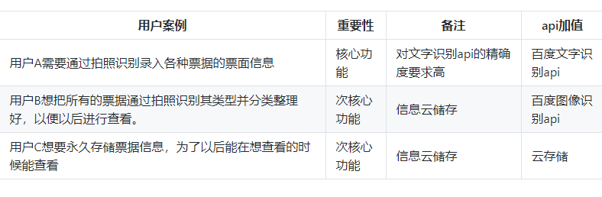
四、 价值主张设计
（五）需求列表与人工智能API加值
文字识别收集
票据分类整理
信息永久存储

Slide 15
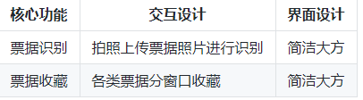
五、原型
（一）交互及界面设计
设计小助手界面布局达到可视性从而使用户产生可记忆性，流畅的交互体验，流程设计可使用户提高对产品的使用效率，增强用户对产品的可学习性

Slide 16
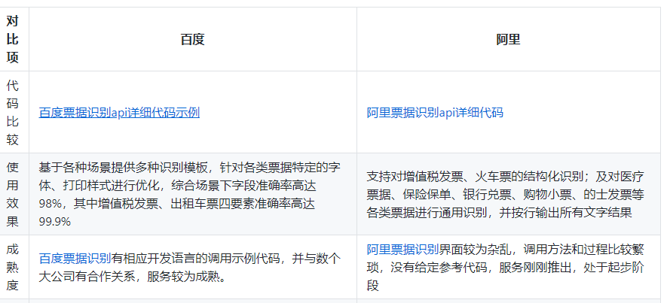
使用比较分析
通过搜索引擎发现排名较为靠前的百度ai开放平台和阿里开放平台提供票据识别服务并对此进行比较

Slide 17
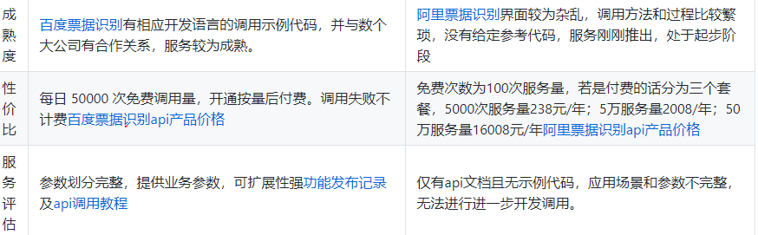
使用后风险报告

Slide 18
自行进行代码测试比较，百度api和阿里api利用同一图片进行比较，百度api识别率更高，但仍存在一些误差，可能会对用户体验造成影响，但本APP可进行自定义编辑，手动输入票据代码，票据名称等，可对错误识别的文字进行更正。

Slide 19
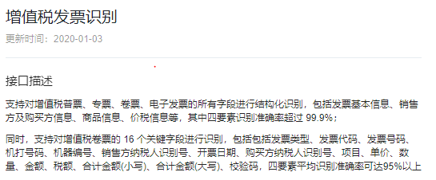

Slide 20
以上就是我的peacha kucha个人报告
感谢聆听

